Slide 1
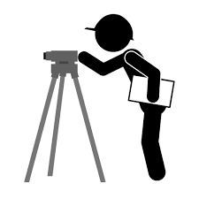
جامعة البصرة - كلية الهندسة – قسم الهندسة المدنية
المرحلة الثانية - المساحة الهندسية
د. عقيل حاتم جخيور د. عمار جاسم داخل
الفصل الاول
المقدمة

Slide 2
المساحة
المساحة هي الفن والعلم الذي يختص بإجراء قياس المسافات والزوايا وتمثيل قيم القياسات على الورقة بصيغة خارطة , مقطع , أو مخطط بياني وذلك بتعيين المواقع النسبية الأفقية والراسية للنقاط واقعة على سطح الأرض أو لحساب المساحات والحجوم. القياسات في المساحة نوعين:
1- قياسات جمع المعلومات (الرفع)
2- قياسات التسقيطية (التثبيت)

Slide 3
موضوع علم المساحة
1- الابعاد الافقية ( المسافت الافقية , الاطوال)
2- الابعاد الراسية ( المناسيب)
3- الزوايا الافقية والراسية
ملحقات موضوع علم المساحة
1- اتجاهات االاضلاع
2- تعيين شكل التظاريس الارضية
3- حساب المساحات
4- حسابات الحجوم

Slide 4
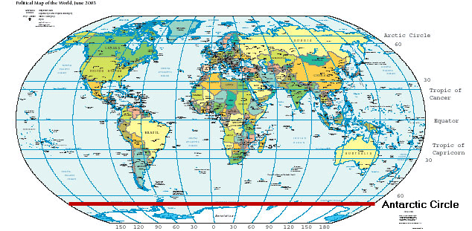
المساحة المستوية و المسحة الجيودسية
المساحة المستوية (Plane Survey):
وهي ذلك النوع من المساحة الذي يعد متوسط سطح الأرض عبارة عن سطح مستوي, أي يهمل تحدبه. ويستخدم هذا النوع في اغلب اعمال المساحة.
المساحة الجيودسية (Geodetic Survey):
وهي ذلك النوع من المساحة الذي يضع في حساباته شكل الأرض الحقيقي. ويستخدم غالبا في الاعمال التي تتطلب دقة عالية كالتي تستعمل في تحديد حدود الدول.

Slide 5
انواع المساحة
1- المساحة الكادسترائية
2- المساحة الطوبوغرافية
3- مساحة الطرق
4- المساحة التصويرية
5- المساحة المائية
6- مساحة المناجم

Slide 6
وحدات القياس
1- وحدات الطول
النظام المتري
النظام الانكليزي
القدم = 12 انج
الياردة = 3 قدم
الميل = 1760 ياردة
سنتيمتر = 10 مليمتر
المتر = 100 سنتيمتر
كيلو متر = 1000 متر
الانج = 2.54 سنتيمتر
الكيلو متر = 0.62137 ميل

Slide 7
وحدات القياس
2- وحدات الزاوية
النظام المئوي
النظام الستيني
360 degree
400 grad
النظام نصف القطري
2π
400 grade= 360˚=2π

Slide 8
دقة القياس
القياسات تكون صحيحة ضمن حدود معينة فقط وذلك لوجود الأخطاء التي لا يمكن التخلص منها. درجة دقة القياس تعتمد على طريقة القياس وعلى الجهاز المستعمل وكذلك على الظروف المحيطة بالقياس. على المهندس ان يحصل على دقة قياس تناسب الغرض من القياس لا اعلى ولا اقل. لذلك من الضروري ان يكون ملما بمصادر الأخطاء وانواعها وكيفية تقليل تأثيرها.

Slide 9
الماحظات الحقلية
الملاحظات الحقلية تعد جزءا هاما من العمل المساحي فهي تعكس طبيعة المهندس وحالته النفسية ومدى سيطرته على العمل ومثابرته واهتمامه بالواجب المناط به. يتعقد بعض الباحثين ان جدارة المهندس تتجلى بوضوح من خلال ملاحظاته الحقلية اكثر مما تتجلى في استخدامه للأجهزة المساحية.

Slide 10
الاخطاء والاغلاط
ان الخطأ في أي كمية هو عبارة عن الفرق بين القيمة المقاسة والقيمة الحقيقية. اذا كانت القيمة المقاسة اكبر من القيمة الحقيقية فان الخطأ يكون موجبا اما اذا كانت اصغر منها فيكون سالبا.
الاغلاط عبارة عن زلات غير مقصودة بسبب ارباك في التصرف والتقدير. من امثلة الاغلاط تبديل ارقام او مراتب القراءات.

Slide 11
مصادر الأخطاء:
بسبب عدم الكمال في صنع الجهاز او الالة المستخدمة في القياس ويسمى بالأخطاء الالية (Instrument Errors).
بسبب تحديد الإحساس البشري في النظر و اللمس. وتسمى بالأخطاء الشخصية (Personal Errors).
بسبب تبدل الظروف المحيطة بالقياس مثل الحرارة و الرطوبة و الرياح و الجاذبية و الانكسارات الضوئية و الانحرافات المغناطيسية وتسمى بالأخطاء البيئية (Environmental Errors).
تكون الأخطاء اما منتظمة (Systematic Errors) وهي الأخطاء التي لها نفس القيمة والاشارة عند بقاء الظروف نفسها ويمكن حسابها باستخدام المعادلات الرياضية.
او أخطاء عارضة (Accidental Errors) او تسمى احينا الأخطاء العشوائية (Random Errors) وهي التكون خارجة عن قابلية الراصد في السيطرة عليها او التنبؤ بقيمها او اشارتها.

Slide 12
العناية بالاجهزة المختبرية
اغلب أجهزة المساحة تكون أجهزة دقيقة جدا وليس من السهل تصليحها بالإضافة إلى أثمانها الباهظة وذلك يتطلب من المستخدم الانتباه اليها لانه سيكون مسئولا عن الأجهزة والأدوات التي سوف يستخدمها اضافة إلى انها سوف تكون فيه إحدى المؤهلات الضرورية جدا الا وهي الاهتمام.

